Slide 1
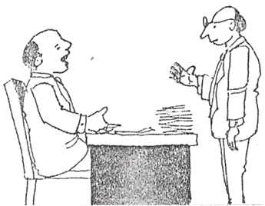
5 Pasos para defender tus Derechos Humanos
1. PREVIENE | 2. DOCUMENTA | 3.DENUNCIA | 4.DIFUNDE | 5.SEGUIMIENTO
* Se prudente frente situaciones de riesgo. * Procura no estar solo e informar siempre dónde, con quien estas y a que hora regresas. | *Recuerda las preguntas: Qué-Cómo-Cuándo-Dónde. Responder con detalles. * Imágenes y videos son muy importantes para brindar mayor información. | *Denunciar a los órganos competentes. *En materia de derechos humanos la Fiscalía y la Defensoría del Pueblo son los organismos principales. | * Dar a conocer la situación por los medios de comunicación y las redes sociales ayuda a hacer visible la violación y a presionar a los órganos del Estado para dar respuesta. | *No te quedes sólo con el furor del momento. Haz seguimiento de tu denuncia. *Aunque el ente público debe pronunciarse es importante que no desatendamos nuestra denuncia.

